Slide 1

TASARIM TEKNOLOJİLERİ ALANI
MESLEĞE İLK ADIM;ALAN TERCİHİ

Slide 2
TASARIM TEKNOLOJİLERİ ALANI
Alan/bölüm/meslek seçiminin insan hayatındaki öneminin farkında mısınız?
Şu çin atasözünü hiç duydunuz mu?
“1 SAAT MUTLU OLMAK İSTİYORSAN, GİT UYU,
1 GÜN MUTLU OLMAK İSTİYORSAN, SAHİLE GİT BALIK TUT,
1 AY MUTLU OLMAK İSTİYORSAN, TATİLE ÇIK,
1 YIL MUTLU OLMAK İSTİYORSAN, EVLEN,
ÖMÜR BOYU MUTLU OLMAK İSTİYORSAN, SEVDİĞİN BİR İŞTE ÇALIŞ”
Ya bunu duydunuz mu?
"SEVDİĞİNİZ İŞİ SEÇİN VE HAYATINIZ BOYUNCA BİR GÜN BİLE ÇALIŞMAYIN.” KONFÜÇYÜS

Slide 3
Meslek Seçiminde
Yapılan Önemli Yanlışlıklar
TASARIM TEKNOLOJİLERİ ALANI
GRUP ARKADAŞLIKLARI,
AİLE BİREYLERİNİN
YANLIŞ YÖNLENDİRMESİ ve
ÇEVRE’NİN etkisinde kalarak
İLGİ, İSTEK ve YETENEKLERİNE uygun olmayan bir
ORTAÖĞRETİM kurumunda BAŞARISIZ OLACAĞI
bir ALANI seçerek yanlış Mesleğe yönelebilmektedir.

Slide 4
TASARIM TEKNOLOJİLERİ ALANI
Bugünün ve yarının mesleği olan Tasarım Teknolojileri Alanı, bakanlığın 2012 de çalışmalarıyla başlayıp ilk İstanbul’da açılmıştır. 2016 yılında da Sakarya ilimizin Adapazarı ilçesinde açılmıştır.

Slide 5
TASARIM TEKNOLOJİLERİ ALANI
Gelişen dünya endüstrisinde Türkiye’nin de endüstriyel ürünler tasarımında, rekabetçi koşullara ayak uydurabilmesi ve kalifiye eleman yetiştirebilmek amacıyla açılmıştır.

Slide 6
TASARIM TEKNOLOJİLERİ ALANI
Alanımızda verilen dersler ve eğitim içeriği bakımından hem eğlenceli hem de iş piyasasında birçok alanda iş bulma olanağı sunmaktadır.

Slide 7
TASARIM TEKNOLOJİLERİ ALANI
Tasarım Teknolojileri alanında tüketim pazarına yönelik, seri üretilebilecek her türlü kullanım eşyasının tasarımının yapıldığı otomotiv, elektronik, iletişim, mobilya, beyaz eşya, reklamcılık, endüstriyel seramik, sergileme ve ambalaj sanayi gibi pek çok sektörde AR-GE bölümlerinde çalışacak ya da serbest çalışan tasarımcılara yardımcı olacak elemanlar yetiştirmek hedeflenmektedir. .

Slide 8
TASARIM TEKNOLOJİLERİ ALANI
Eğer karakalem ile çizim yapmayı, bilgisayarda 2D, 3D ( otocad, solid vb. ) yazılımlar ile çizim yapmayı, doğanın bize sunduğu malzemelerle farklı tasarımlar ortaya koymayı, araştırmayı, el ile üretmeyi, bilgisayarlı makinalarla ( lazer kesim makinası, 3D yazıcı, CNC vb. ) çalışmayı seviyorsanız, fotoğrafçılıkla ilgileniyorsanız, ürettiğiniz bir ürüne reklam yapmak istiyorsanız, tam aranılan bölüm sizin için Endüstriyel Ürünler Tasarımı Bölümüdür.

Slide 9
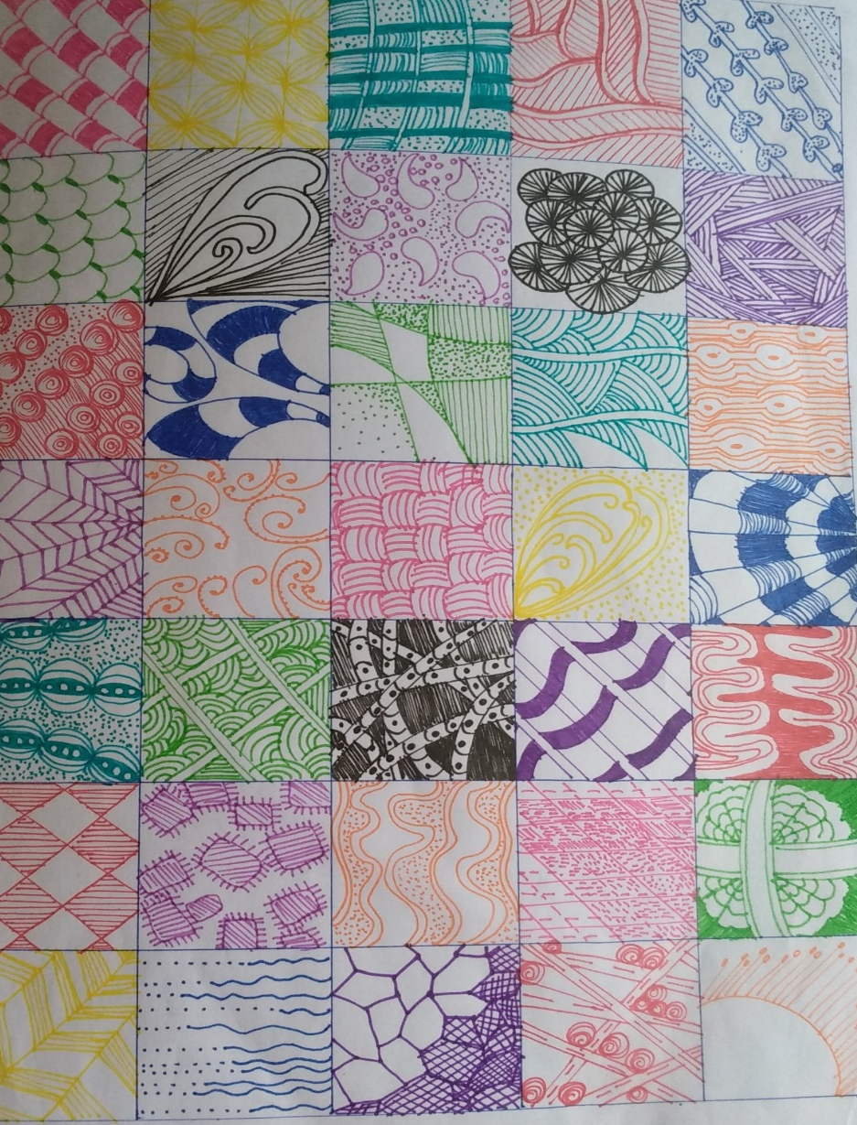
TEMEL TASARIM DERSİ
Çizim araç gereçleriyle, tasarımda kullanacağı temel elemanlar ve tasarımda uygulayacağı ilkeler, açık-koyu, ışık gölge, renk, doku, strüktür ile ilgili bilgi ve becerilerin kazandırılması amaçlanmaktadır.

Slide 10
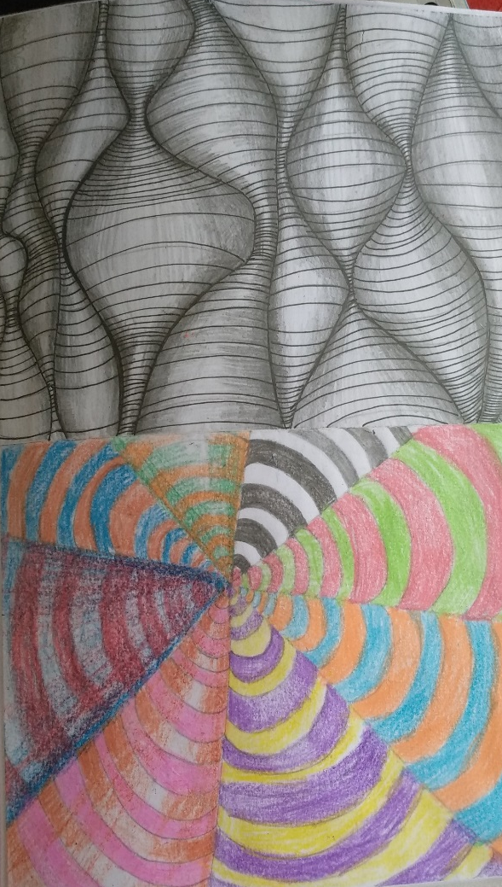
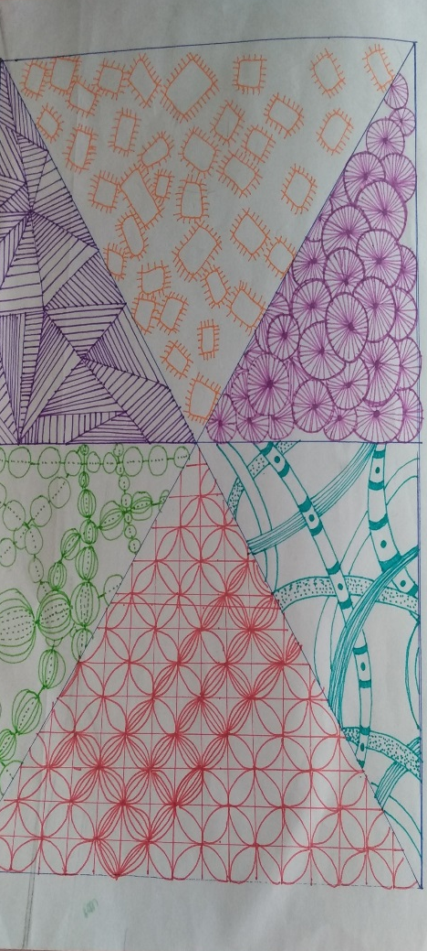
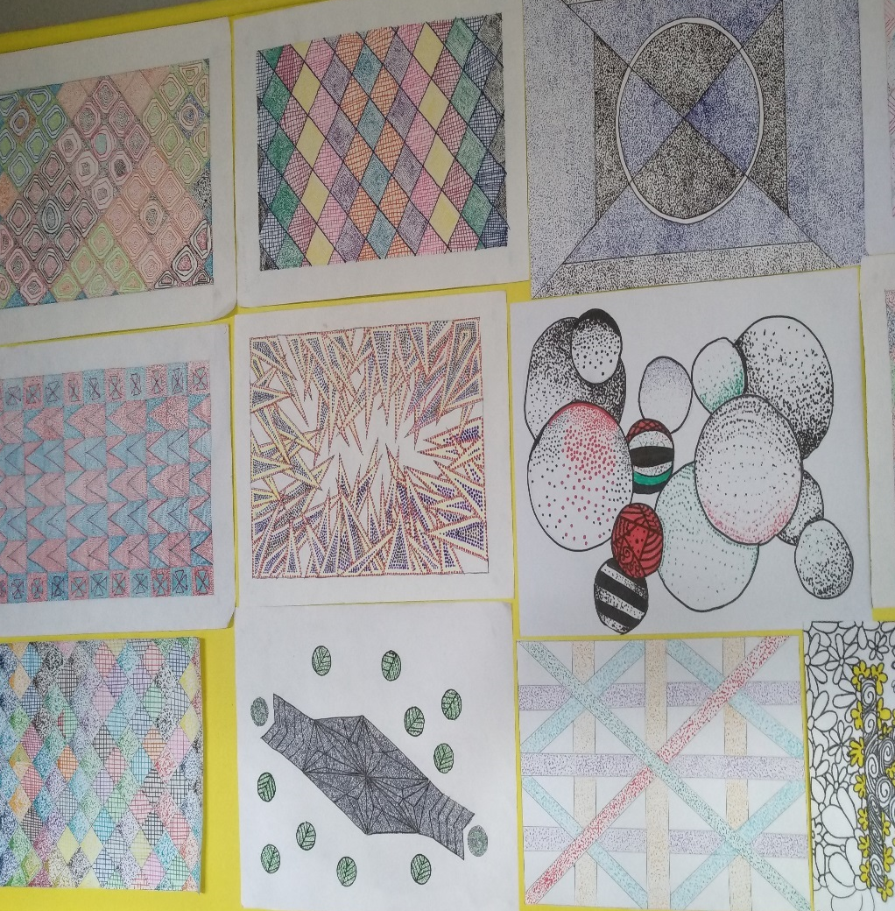
TEMEL TASARIM DERSİ

Slide 11
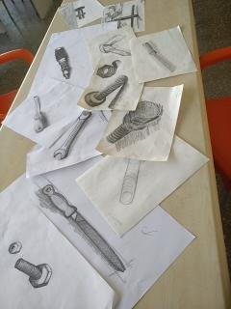
TEMEL DESEN DERSİ
Bu derste basit geometrik formları ve cansız modelleri inceleyerek ölçü,oran-orantı ve kompozisyon ilkelerine uygun çizme yeterlilikleri kazandırmak amaçlanmaktadır.

Slide 12
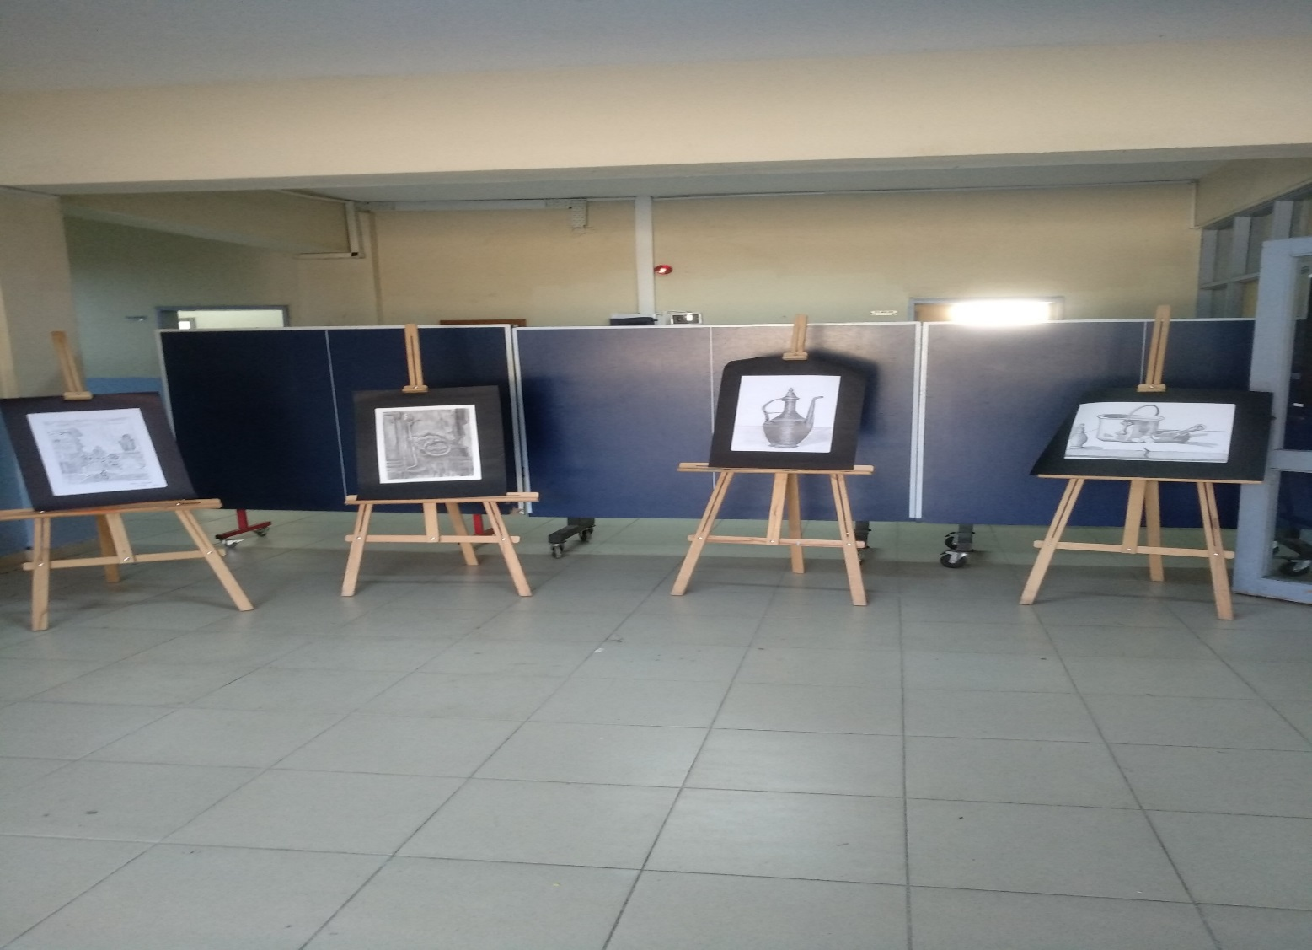
TEMEL DESEN DERSİ

Slide 13
TASARIM TEKNİK RESMİ DERSİ
TS EN ISO standartlarına ve teknik resim kurallarına uygun şekilde geometrik çizimler yapma, görünüş çıkarma, ölçülendirme, yüzey işleme işaretlerini resim üzerine aktarma, kroki, perspektif, yapım resimleri ve bilgisayarda perspektif çizimi ile ilgili bilgi ve becerilerin kazandırılması amaçlanmaktadır.

Slide 14
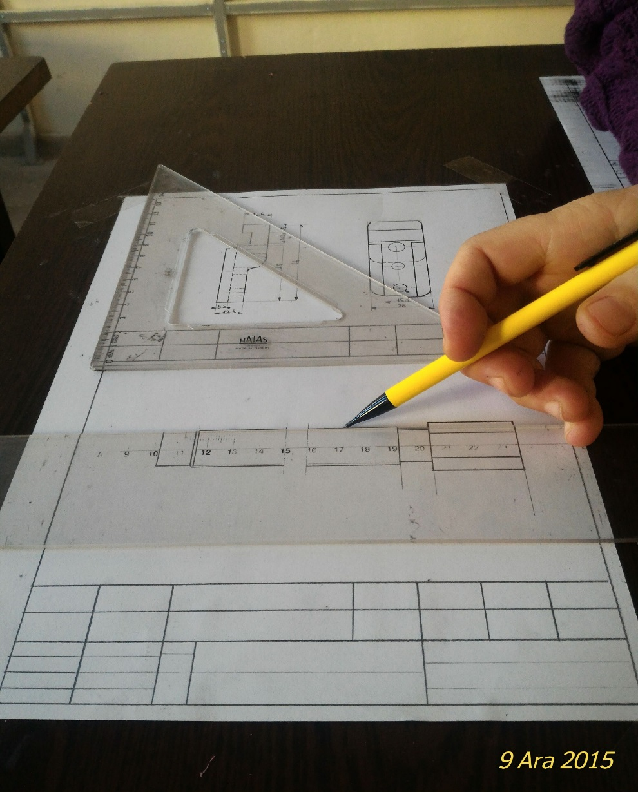
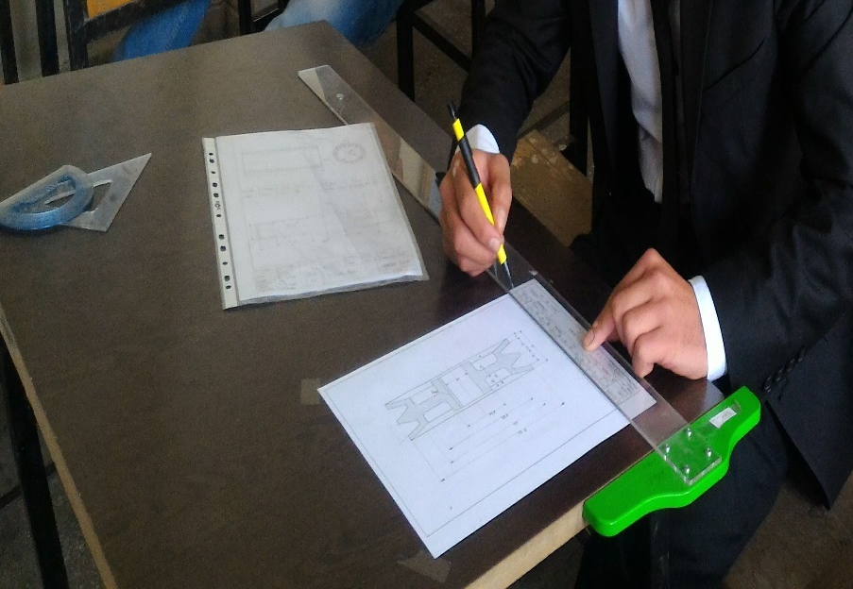
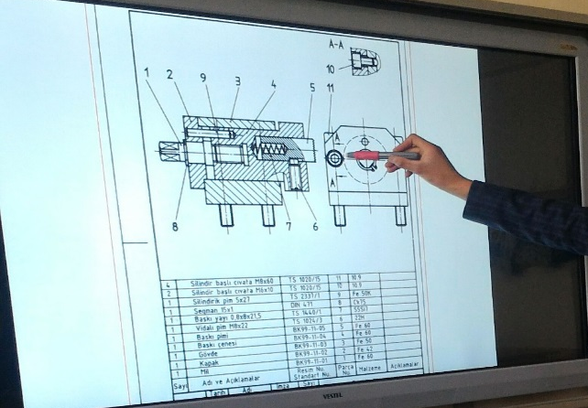
TASARIM TEKNİK RESMİ DERSİ

Slide 15
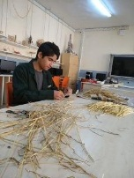
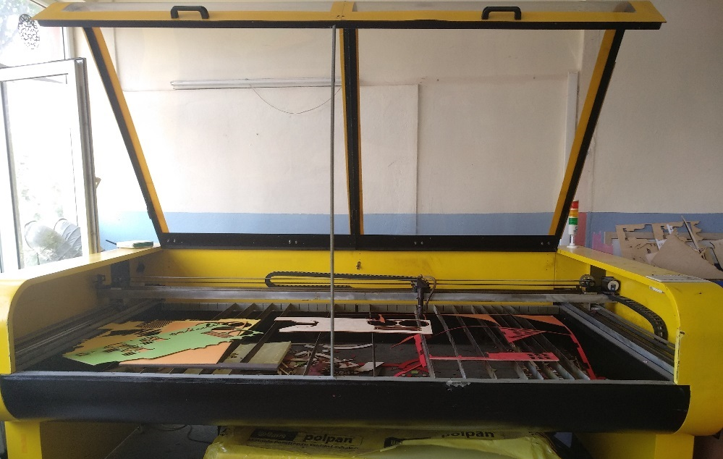
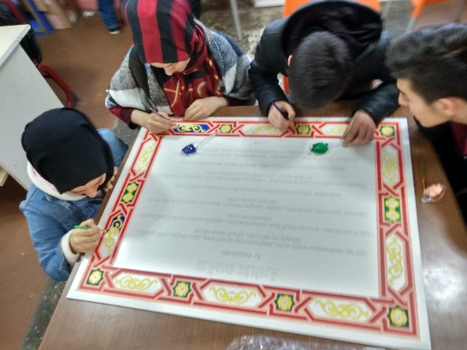
MODEL VE PROTOTİP DERSİ
Malzeme seçimi, talaşlı, talaşsız üretim yöntemleri, sökülebilir birleştirme süreci, sökülemeyen birleştirme işlemleri; ahşap, kâğıt, plastik, kompozit model, hızlı prototipleme ve üst yüzey işlemleri ile ilgili bilgi ve becerilerin kazandırılması amaçlanmaktadır.

Slide 16
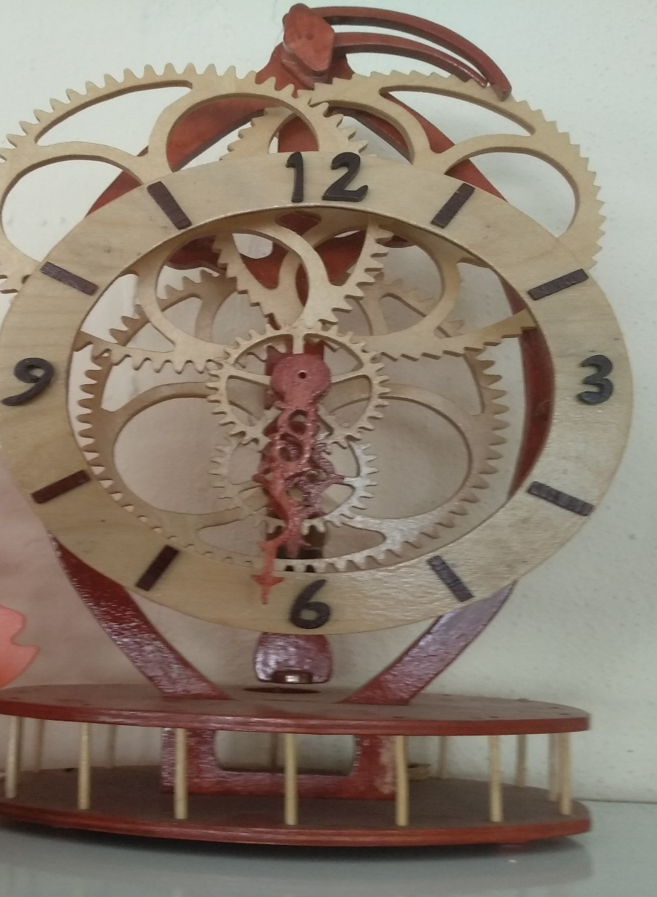
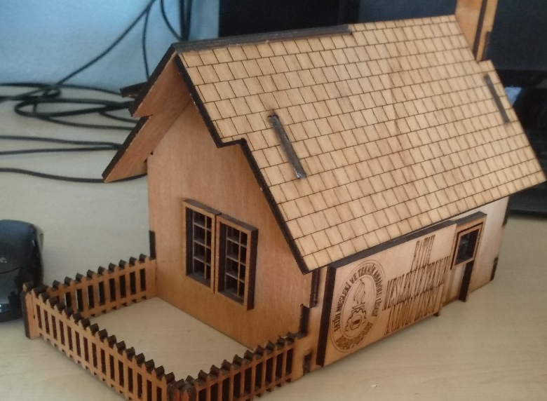
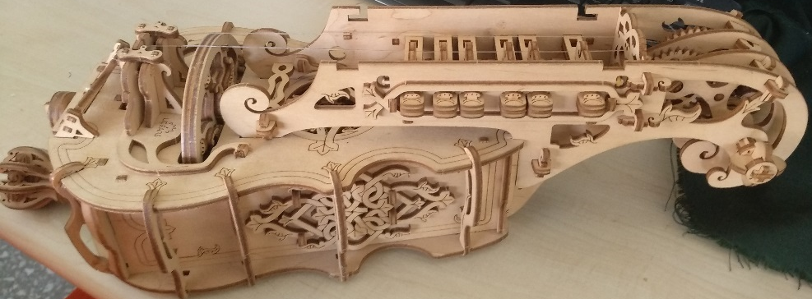
MODEL VE PROTOTİP DERSİ

Slide 17
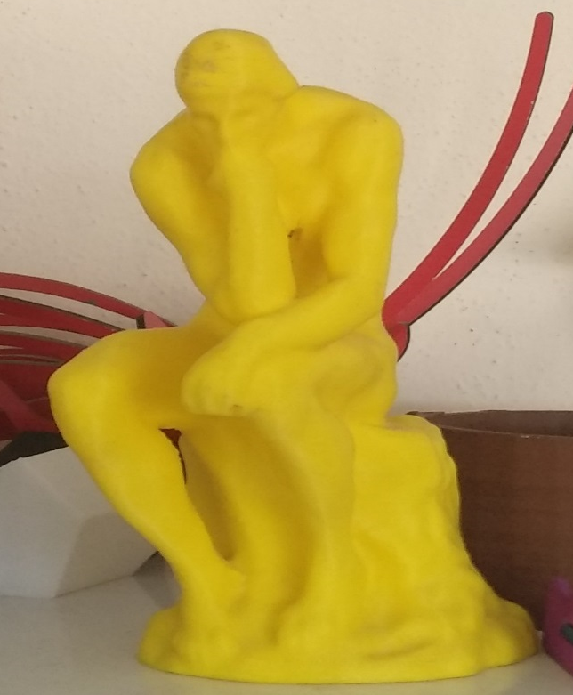
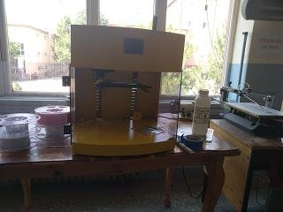
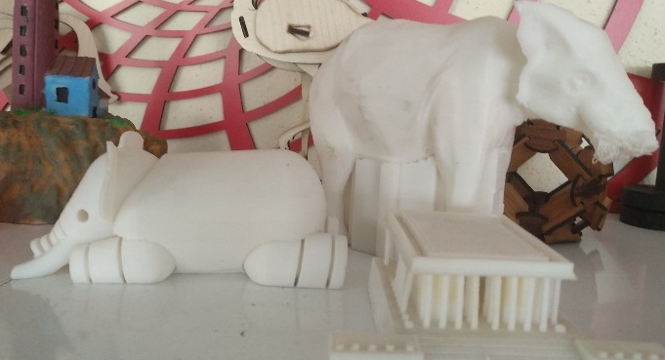
MODEL VE PROTOTİP DERSİ

Slide 18
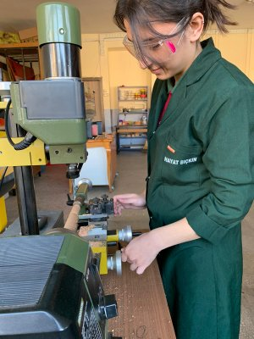
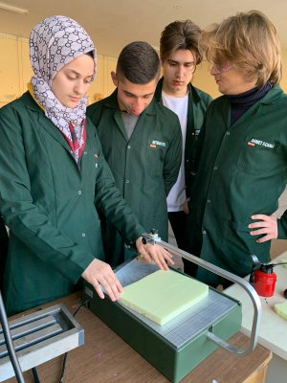
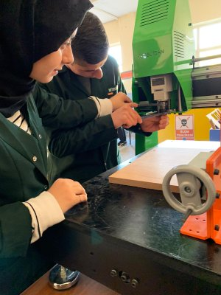
MODEL VE PROTOTİP DERSİ

Slide 19
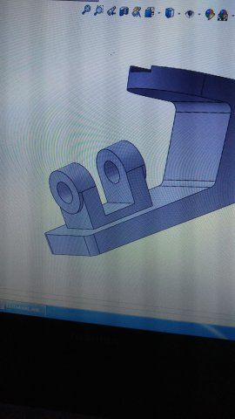
KATI MODELLEME VE ANİMASYON
İki boyutlu çizimlerden katı modeller oluşturma, katı modelleri birleştirerek montaj modeller oluşturma, oluşturulan montajlara hareket verme ve animasyon uygulamaları yapma ile ilgili bilgi ve becerilerin kazandırılması amaçlanmaktadır.

Slide 20
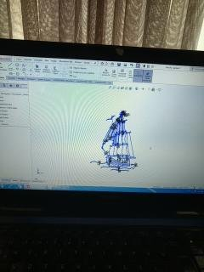
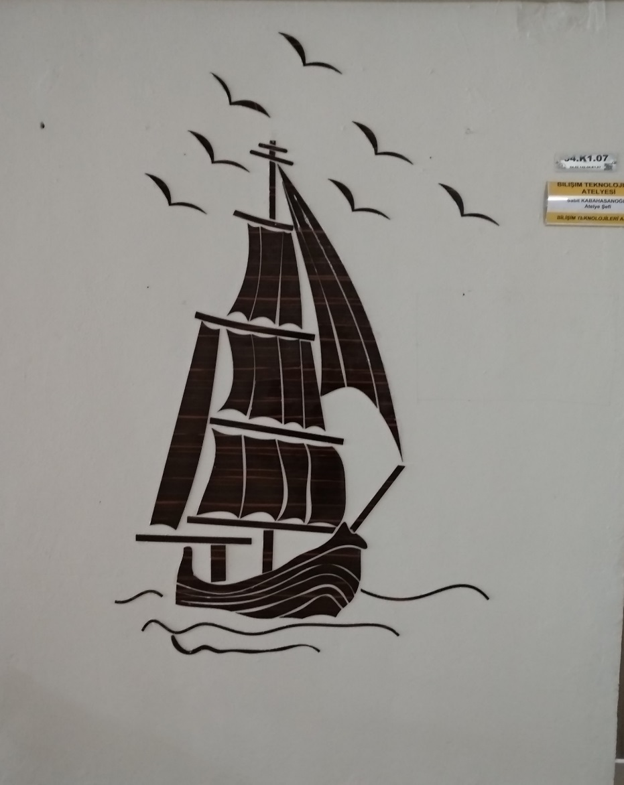
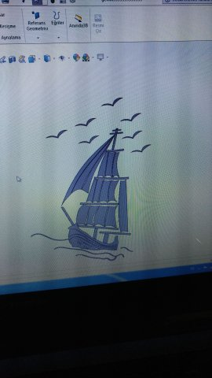
KATI MODELLEME VE ANİMASYON

Slide 21
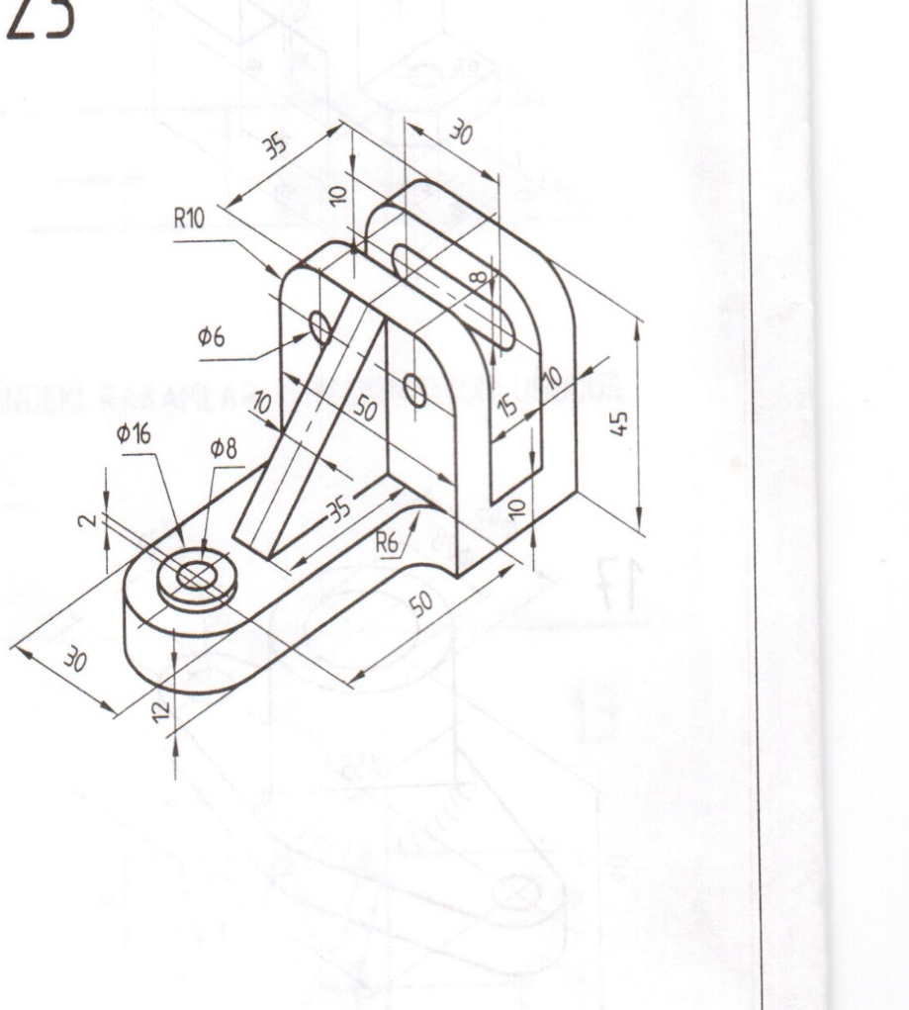
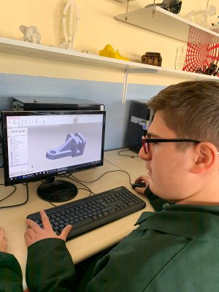
KATI MODELLEME VE ANİMASYON

Slide 22
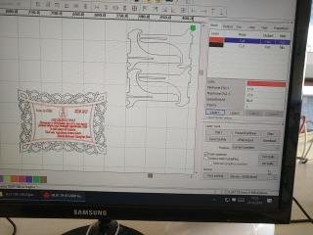
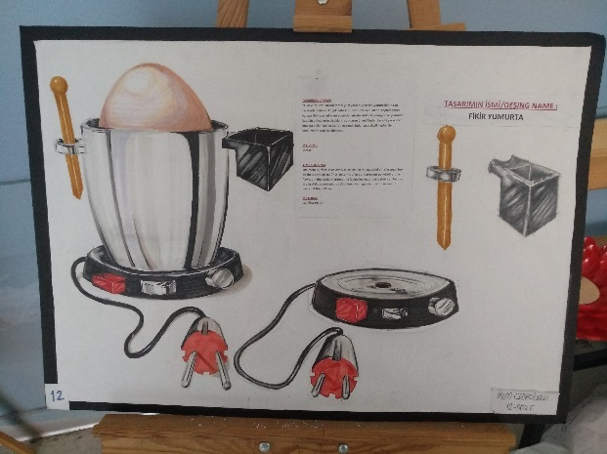
FOTOĞRAF VE SUNU
Çekim ekipmanlarını hazırlayarak temel düzeyde fotoğraf çekme ve çekim sonrası işlemler olan fotoğraf düzenleme, sunu hazırlama, sunum yapma ve portfolyo hazırlama ile ilgili bilgi ve becerilerin kazandırılması amaçlanmaktadır.

Slide 23
TARAMA VE SAYISALLAŞTIRMA
Tarama sistemini kurma ve ölçüm ayarlarını yapma, ürünü tarayıp verileri birleştirme, koordinat düzlemleri üzerinde yüzeyi düzenleme ve yüzeyden oluşturulan katıyı şekillendirme ile ilgili bilgi ve becerilerin kazandırılması amaçlanmaktadır.

Slide 24
TASARI GEOMETRİ
Makine parçaları üzerinde karşılaşabileceği izdüşüm, ara kesit ve açınımların çizimi ile ilgili bilgi ve becerilerin kazandırılması amaçlanmaktadır.

Slide 25


TASARIM TEKNOLOJİLERİ ALANI
EĞİTİM VE KARİYER İMKÂNLARI
Meslek lisesinden sonra “Yükseköğretim Kurumları Sınavında” (YKS) başarılı olanlar lisans programlarına ya da meslek yüksekokullarının ilgili bölümlerine ek puanları ile yerleşebileceklerdir.

Slide 26
TASARIM TEKNOLOJİLERİ ALANI
EĞİTİM VE KARİYER İMKÂNLARI

